Slide 1

JavaSE面试题
讲师：柴林燕

Slide 2
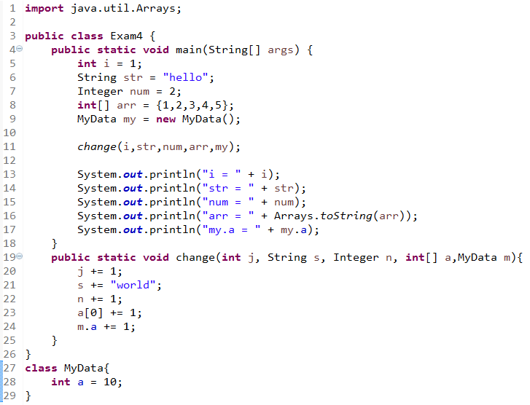
高频面试题系列
运行结果：

Slide 3
考点？
高频面试题系列
方法的参数传递机制
String、包装类等对象的不可变性

Slide 4

方法的参数传递机制：
高频面试题系列
形参是基本数据类型
传递数据值
实参是引用数据类型
传递地址值
特殊的类型：String、包装类等对象不可变性

Slide 5

Thank you!

